Slide 1
Sociologie rodiny 4
Rodičovství a bezdětnost, mateřství, otcovství, životní dráha

Slide 2
Přechod k rodičovství
Přechod, ke kterému dochází pod silným kulturním tlakem (norma mateřství nebo norma bezdětnosti?)
Mateřská norma a další normy (a spojené sankce)
Může se odehrát i neplánovaně
Je nezvratný
Je zlomový

Slide 3
Nízká porodnost v ČR
Notes:
Při porodnost 1,2, tj. na 100 tis. Matek 120 tis. Dětí, tedy 60 tis. Matek. Ty by musely mít 4 děti, aby se populace dorovnala. Každých 32 let tedy klesá počet obyvatel na půlku?

Slide 4
Nízká porodnost

Slide 5
Odkládání rodičovství do vyššího věku

Slide 6
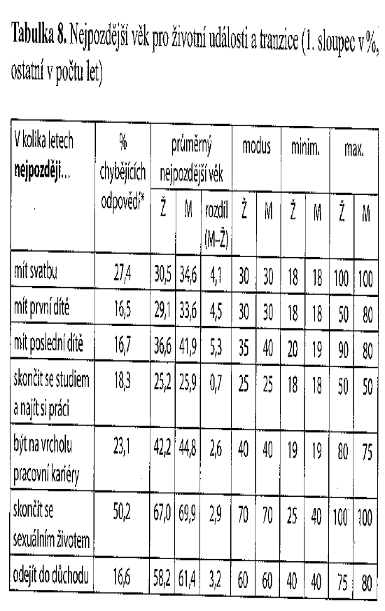
Věkové normy I.
Zdroj: Vidovičová, 2008: 87

Slide 7
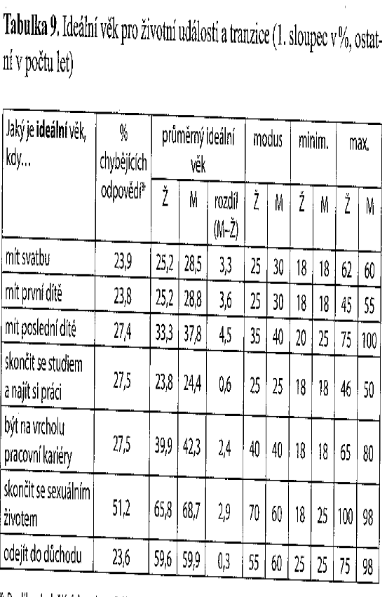
Zdroj: Vidovičová, 2008: 88

Slide 9
Osamělé mateřství
Cca 20 % domácností jsou domácnosti vedené jedním rodičem, 90 % matkou
Ovdovění, rozvod, dítě bez partnera
Problém pojmenování
Není statickým jevem, ale prolíná se životním cyklem
Specifická situace – matka jako výhradní pečovatelka, a zároveň samoživitelka (výše výživného)
Patologizace osamělého mateřství a kritika této tendence - zdrojem znevyhodnění jsou nižší ekonomické zdroje a zejména chudoba
ČR patří k zemím s největším rozdílem v riziku chudoby mezi dvourodičovskými a jednorodičovskými domácnostmi (Dudová, 2009)
Sociální systém je nastaven na nukleární rodiny, a sám o sobě je v krizi, jeho nedostatečné fungování vzhledem k osamělým matkám (zvýší-li příjem, o dávky přijdou; dávky se vypočítávají za uplynulá období, kdy mohla být rodina úplná atd.)
Paradox samoživitelské situace – tradiční genderové uspořádání (zajišťující stabilitu svazku) se v případě rozvodu stane velkou přítěží
Notes:
když chceme zjišťovat dopad rozvodu na děti, nemůžeme
je srovnavat se všemi dětmi v uplnych rodinach, ale jen s těmi dětmi, žijicimi
s rodiči v nešťastnem manželstvi, kteři se rozhodli nerozvest se.
zaprve proto, že pracovni
přijmy žen jsou zpravidla nižši než přijmy mužů. Za druhe, osaměli rodiče
neprofi tuji ze společneho vedeni domacnosti a jejich naklady jsou tak v poměru
k jejich přijmům vyšši. A za třeti, nemaji přistup k přijmu partnera – druheho
dospěleho – a nesou sami zodpovědnost za ekonomicke zajištěni rodiny
V průběhu druhe poloviny 20. stoleti se socialni systemy musely
přizpůsobit na jedne straně vyvoji v oblasti organizace soukromeho života – zvyšujici
se rozvodovosti, narůstu mimomanželskych narozeni, oslabovani tradičniho
modelu mužskeho živitele a ženske pečovatelky, nestabilitě rodinnych forem;
a na straně druhe novym ekonomickym rizikům vyplyvajicim z transformaci pracovniho
trhu (meně stabilni a kratkodobe pracovni smlouvy, zvyšovani negativni
fl exibility, oblasti pracovniho trhu, ve kterych jeden přijem sam o sobě nestači
pro udrženi uspokojive životni urovně rodiny).

Slide 10
Pracovní strategie osamělých matek (Dudová, 2009)
Takže já jsem od těch osmi do těch deseti jenom chodila uklízet jakoby na tu poštu. Pak jsem byla teda jakoby na poště v práci, a soboty, neděle jsem chodila ještě roznášet občerstvení jakoby na schůze. ... No a nebo jsem chodila tady žehlit starým lidem košile.
(Petra, 36 let, poštovní doručovatelka, syn 13 let)

Slide 11
Mimomanželská plodnost
nejvýraznější diferencujícím znakem mimomanželské plodnosti je vzdělání a pravděpodobnost, že se žena stane neprovdanou matkou, prudce klesá s každým dalším stupněm školy
ženy se základním vzděláním rodí již 80 % prvních dětí mimo manželství, zatímco převážná většina vysokoškolaček přivádí své děti na svět ve stavu manželském
koncentrace mimomanželské plodnosti v ekonomicky chudých regionech

Slide 12
Ženy bez partnera nebo bez manžela?
Polovina dětí narozených v nesezdaném soužití se rodí ženě bez partnera
Pravděpodobnost, že budou žít bez partnera v době porodu prvního dítěte je:
Dle vzdělání: 18 % u žen se ZŠ (36 %, má-li také otec ZŠ), 10 % u vyučen ých, 7 % u středoškolaček, 6 % u vysokoškolaček
Dle věku: 18 letá matka 20 %, 30 letá 4 %
10 let po porodu: 82 % vdaných matek stále žije s otcem dítěte, 62 % matek v nesezdaném soužití
Partnera má 25 % žen, které ho neměly v době porodu (7 % z nich se vdalo)

Slide 13
4. Vysoký podíl dětí narozených mimo manželství

Slide 14
Liberální nebo anomická hypotéza

Slide 15
Svobodné mateřství
Důvody:
absence/nesouhlas partnera, nejistota vztahu (30 % žen, 22, 6 let při narození dítěte, ženy ZŠ a vyučené)
liberální hodnotová orientace, manželství jako formalita (33 % žen, 24,5 let při narození dítěte, ženy s maturitou a VŠ)
pragmatické, ekonomické důvody (37 % žen, 23,6 let při narození dítěte, průměr)

Slide 16
Otcovství
Klasické sociologické teorie (Parsons): matka jako osoba, která péčí a starostí o druhé vytváří citové zázemí a poskytuje emocionální podporu ostatním členům rodiny, a otec jako ten, kdo zabezpečuje ostatní členy rodiny materiálně a kdo orientuje děti mimo rodinu na okolní svět.
Psychologie (Matějíček): otec má dva úkoly, starat se o finanční zabezpečení rodiny a nezatěžovat matku, aby se mohla plně věnovat dítěti

Slide 17
„Noví otcové“
Otec jako stejně schopný, kompetentní rodič jako matka
Očekává se od něj aktivní podíl na výchově, ale také na primární, tj. nutné, neodkladné, soustavné a hlavně každodenní rutinní péči o ně (včetně těch nejmenších).
Předpokládá se větší citové zapojení, angažmá otce v rodině, které může mít pozitivní dopad na všechny zúčastněné aktéry (otce, dítě i matku)
Vytváří se tak těsnější a pevnější vazba mezi rodiči dítěte
V případě rozpadu partnerství se zvyšuje pravděpodobnost „kultivovaného“ rozchodu a nedochází tak často k zániku rodičovství, resp. výkonu rodičovské-otcovské role

Slide 18
Bezdětnost v ČR
na přelomu 19./20. století 20 %
snižování bezdětnosti až do 80. let, kdy byla jen cca 5 %
zvyšování bezdětnosti dnes
Notes:
hospodářská krize, válka, pozdní vstupy do manželství, nízká sňatečnost
pak snižování bezdětnosti
nízký věk prvorodiček, nevěst, provázanost sňatku a prvního porodu (na konci 80. let bylo počato 60 % prvních dětí před svatbou, svobodným ženám se narodilo 5 % dětí)
nedostupnost antikoncepce (potrat jako antikoncepce), nedostatečná motivace ke vzdělání, rodina jako jediné místo seberealizace, omezení jiných způsobů seberealizace, konkrétní pronatalitní opatření

Slide 19
Predikce bezdětnosti
Sobotka: ženy nar. 1975 – bezdětnost 13 – 18 %
Rychtaříková – každá 33% VŠ, 16 % SŠ a 20 % ZŠ, 11 % vyuč.
Německo, ženy nar. 1964 – 1967 byly v roce 2004 z 43 % bezdětné

Slide 20
Životní cyklus a pozdně moderní společnost
Obrat od životního cyklu k životní dráze, životnímu běhu
Nová životní období: postadolescence, sendvičová generace, třetí a čtvrtý věk, bumerangové děti
Nová sekvence zakládání rodiny
Notes:
Sendvičová generace: kdy lidé
v produktivním věku s dětmi ještě plně neosamostatněnými
přebírají rovněž závazek péče o stárnoucí rodiče.

Slide 21
Sekvence zakládání rodiny
Před 2. sv. válkou
Ekonomická nezávislost muže – zajištění vlastního bydlení – zasnoubení – sňatek – početí
70. – 80. léta
Početí – sňatek – zajištění vlastního bydlení a ekonomická nezávislost
Jak je to dnes?

